Slide 1
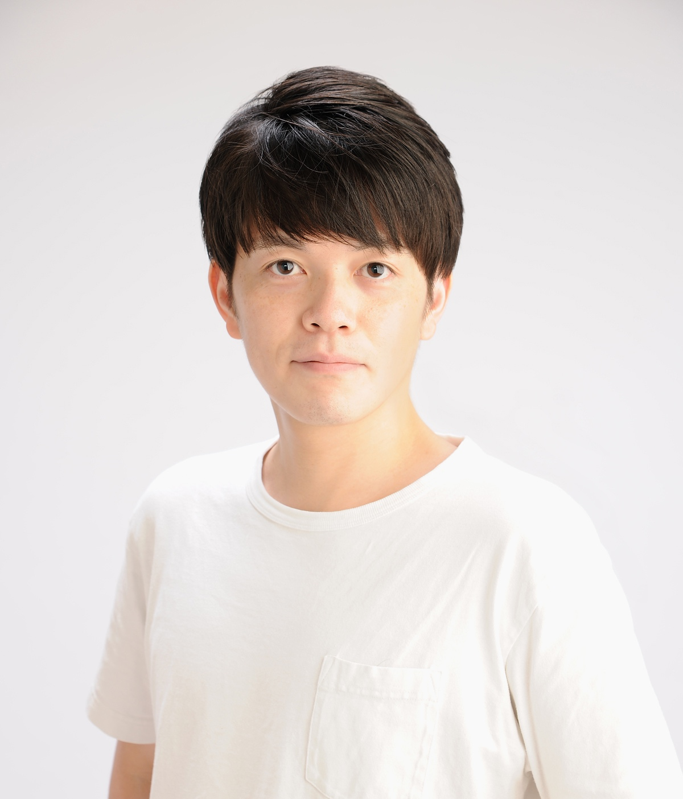
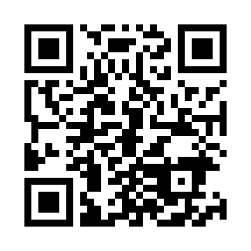
令和６年度地域力活用新事業創出支援事業 EC活用支援事業
【お前はもう売れている】
ひとり運営で6期連続年商1億円達成した店主がネットショップ運営をグロースさせる道筋を教えます。30万円から更に飛躍するために。
＜ 上級編・EC月商約30万円以上の事業者対象 ＞
1. 日時 （全8回） | 1回目 10月04日(金) 17:00-18:30 2回目 10月11日(金) 17:00-18:30 3回目 10月18日(金) 17:00-18:30 4回目 10月25日(金) 17:00-18:30 5回目 11月01日(金) 17:00-18:30 6回目 11月08日(金) 17:00-18:30 7回目 11月15日(金) 17:00-18:30 8回目 11月22日(金) 17:00-18:30
2. 場所 | オンライン（Zoom)
3. 対象者 | ・自者ECを運営中でEC月商約30万円以上の小売業または製造業事業者 ・ネットショップで売上をあげたい方
4．目指す ゴール | EC月商30万円から事業成長のための投資などを正しく理解することで、月商100万円を達成できるための道筋を見つける。
５. 講師 | 三浦 卓也 氏（ミウラタクヤ商店）
 | 日本初のShopify教育パートナー認定者。WEBベンチャー、WEB大手広告代理店等を経て、2016年に独立し「ミウラタクヤ商店」を開業。2019年からShopifyを活用し1年で売上400%成長達成。ショップでは、全てを1人で運営しており、小規模ECを実践している。現在はショップ運営と並行し「ミウラコンサル」にてECコンサルティングサービスを提供。
６. 内容 | 事業を成長させるため、正しくコストをかけながら必要な知識やルールを把握するためのワークショップを開催。集客を自分でやりたいけど、正しく広告費を使ったり、上手く外注ができない人が、根本的に広告を上手く活用するための鉄則を習得し、SNSやコンテンツ作成への投資も上手く活用できるようになることを目指します。 詳細は別紙をご参照ください。
７. 注意事項 | この講義は先着8名様限定となります。 この講義は全8回セットになります。各回通じて参加できる方のみ、お申込み下さい。 「申込後に日程が合わなかったので参加しない」ということがないよう、十分にご注意下さい。
■お申込みはCANVASポータルサイトからお願い致します。
URL： https://www.canvas-shokokai.jp/event/5583/
※ 注意事項 ※あらかじめご確認ください。
① 本ワークショップへの受講は事前登録が必要です。
（事前登録には、CANVASポータルサイトのアカウント登録が必要です）
② 本ワークショップの録画・録音・撮影、および資料の2次利用、詳細内容の
SNSへの投稿は固くお断りいたします。これらセミナー内容の盗用が発覚次第、
著作権・肖像権侵害として対処させていただくことがございます。
③ 本ワークショップでは受講証明書の発行はございません。
④ ワークショップ参加者はアンケートがございます。ご協力をお願い致します。

Slide 2
令和６年度地域力活用新事業創出支援事業 EC活用支援事業
【大人気オンラインワークショップ参加者募集】
～昨年度のワークショップ参加者売上増加額 1社あたり平均約70万円増～
■各回のワークショップ内容
1回目： 「プロダクトの強み」と「顧客から選ばれる理由」の言語化 | 30万円以上のショップでも見つけることが難しい「自社の強み」。難しい言語化を講座の中で「壁打ちに近い形」でZoom機能を活用して行います。 講師だけでなく参加者である第三者からコメントをもらいながら実施することで、強みと顧客から選ばれる理由を言語化します。
２回目： 商品コンセプトの重要性及び言語化から広告コピーの作成 | 第1回で固めた「ブランドの強み」を広告コピーに変えていきます。売れるコピーに必須である「具体性」、「独自性」を徹底講義。後半は実際に作ったコピーを添削しながら第3回の添削会へ繋げていきます。
３回目： 販促文章の添削会、売れる文章を完成させる | 第1回、第2回で完成した文章を最後にブラッシュアップ。90分の時間内で添削を行うことで第4回の「広告出稿」のための準備を行っていきます。後半ではCanvaを活用してバナーや動画を作成する考え方を説明、第4回の「広告出稿本格講座」の準備に向けた説明を行います。
4回目： meta広告出稿講座。改めて出稿方法と売れるためのクリエイティブ改善を全員で実践 | 上級者に向けて改めてmeta広告の「三浦流」の出稿方法を教えます。ピクセルの設置について解説、全員で出稿をするところまで行います。 ターゲティングの設定方法やAdvantageShoppingCampaignの活用方法と基礎知識の説明を行います。
5回目： meta広告の検証方法を徹底解説。見るべき指標を教えます。成長エンジンの「広告力」アクセルを踏む準備ができているか？を検証 | meta広告を出稿したのちに見るべき指標を解説します。CPM,CPA,ROAS,CTR見るべき指標について説明しつつ参加メンバーからの質問に全て答えていきます。少人数だからできる広告運用の公開アドバイス会です。 30万円以上の売り上げを取るには広告の活用が必須。でも費用対効果への懸念や「アクセルを踏んでも大丈夫だろうか」という懸念があると思うので、参加メンバーの広告の運用状況から具体的に個別アドバイスします。 アクセルを踏むべきでないメンバーもいる場合は、どのような指標で考えるべきかのアドバイスを行います。
6、７、８回目： 3店舗限定公開コンサル | 公開コンサルを行います。他の参加メンバーのサイトへの指摘などを三浦と参加メンバーで相互に行うことで、一緒に売るための戦略を検討していきます。一回3店舗限定のアドバイスを行います。

